Slide 1
UML El Lenguaje Unificado de Modelado
Mtro. Carlos armando ríos acevedo
PrimaverA 2020

Slide 2
UML
Para producir software de calidad es fundamental satisfacer las necesidades de nuestros clientes. Donde la intervención de ellos es crucial para recabar los requerimientos del sistema.
Para ello se necesita un lenguaje que pueda comunicar las ideas y pensamientos al grupo de desarrollo, de una forma clara y sea la base para modelar nuestro problema.
El Lenguaje Unificado de Modelado (UML: Unified Modeling Language), es un estándar Internacional que representa y modela la información en las fases de análisis y diseño principalmente.
Es un estándar que permite escribir planos de software, para visualizar, especificar, construir y documentar los artefactos de un sistema que involucre una gran cantidad de software.
Es un lenguaje muy expresivo y que utilizado de forma adecuada, crea un modelo conceptual del lenguaje, independiente del proceso o tecnología a implementar.

Slide 3
¿Porqué Modelar?
El modelar es una parte central de generación de software de calidad.
Algunos modelos se utilizan para comunicar o expresar una estructura adecuada en una vista estática(clases).
El modelado es una técnica de ingeniería probada y estandarizada, para simplificar la realidad.
Un buen modelo tiene los elementos de mayor prioridad y omite elementos de menor relevancia para el nivel de abstracción.
Nos vamos a concentrar en el modelo estructural donde se destaque la información persistente.
Los modelos proporcionan plantillas o “templates” que nos guían en la construcción del sistema.

Slide 4
Ventajas del Modelado
Reducimos la complejidad del problema, centrándonos en un solo aspecto (divide y vencerás).
Todo modelo puede ser expresado con diferentes niveles de precisión.
Los mejores modelos están ligados a la realidad.
Un único modelo o vista no es suficiente.
UML es un lenguaje para: Visualizar, Especificar, Construir, Documentar

Slide 5
¿Dónde puede utilizarse UML?
Servicios financieros y bancos.
Investigaciones científicas.
Telecomunicaciones y Transportes.
Servicios Web.
Comercio electrónico.
Electrónica

Slide 6
Elementos de UML
Hay cuatro tipos de elementos en UML:
Elementos estructurales.
Elementos de comportamiento.
Elementos de agrupación.
Elementos de anotación.

Slide 7
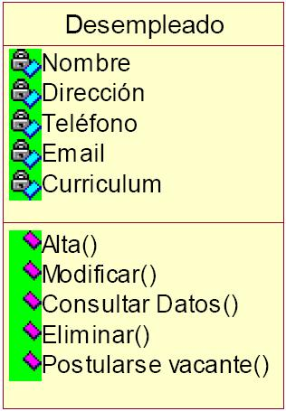
Elementos Estructurales
Son las partes estáticas de un modelo y representan conceptos o cosas materiales.
Se manejan actualmente seis diagramas estructurales de los cuales el diagrama de clases es el punto medular para analizar a profundidad.
CLASE | REPRESENTACIÓN GRÁFICA
Es una descripción de un conjunto de objetos que comparten los mismos atributos, operaciones, métodos, relaciones y comportamiento[Rumbaugh]. Se representa gráficamente por un rectángulo, que incluye su nombre, atributos y operaciones . En UML, una clase define la estructura común de un conjunto de objetos y permite la construcción de objetos, que son instancias de esas clases.

Slide 8
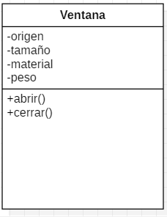
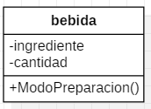
Ejemplos de clases

Slide 9
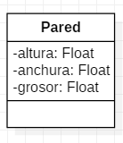
Términos y conceptos
Cada clase debe tener un nombre que la distinga de otras clases y además debe ser púnico dentro del paquete que lo contiene.
Las clases son plantillas que nos permiten modelar.
Atributos
Es una propiedad de una clase identificada con un nombre, que describe un rango de valores que pueden tomar las instancias de la propiedad.
Una clase puede tener cualquier número de atributos.
Un atributo representa una propiedad compartida por todos los objetos de la clase.
Un atributo puede especificar indicando un valor por defecto.

Slide 10
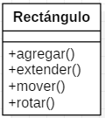
Términos y conceptos
Comportamiento
Una operación es la implementación de un servicio que es requerido por
cualquier objeto de la clase para que muestre un comportamiento.
Una operación es una abstracción de algo que se puede hacer a un objeto
y es compartido por todos.
La invocación de una operación sobre un objeto cambia los datos o el estado de un objeto.
Las operaciones se pueden representar mostrando sólo sus nombres.

Slide 11
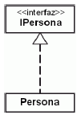

Instancia
Un objeto es el resultado de la instanciación de una clase.
Interfaz
Semántica: en UML, una interfaz define un contrato que deben respetar las clases que realizan la interfaz. Una interfaz se identifica por su nombre. Los objetos instancias de las clases que realicen las interfaces son también instancias de las interfaces. Una clase puede realizar varias interfaces, y una interfaz puede ser realizada por varias clases.
Grafica: un interfaz se representa de dos maneras: ya sea con la ayuda de un rectángulo que contiene el nombre dela interfaz (se usa el estereotipo «interfaz» arriba del nombre) o con la ayuda de un círculo (se indica abajo del mismo el nombre de la interfaz).
La relación de realización entre una clase y una interfaz se representa por una flecha punteada con un triángulo blanco en la cabeza.

Slide 12
Clases Abstractas
Semántica: una clase UML puede ser abstracta. En este caso, no puede instanciar directamente un objeto.
En una clase abstracta, es posible precisar que ciertas propiedades o ciertas operaciones son abstractas. Son precisamente los valores de estas propiedades y las responsabilidades de estas operaciones que los objetos no pueden soportar directamente.
Es la razón por la cual ningún objeto no puede ser directamente instancia de una clase abstracta.
Para que los objetos sean instancias de una clase abstracta, es obligatoriamente necesario que sean instancias de una clase no abstracta, la cual hereda de la clase abstracta y hace no abstractas las propiedades y las operaciones abstractas.
Grafica: en UML 2.x no existe representación grafica particular para las clases abstractas.

Slide 13
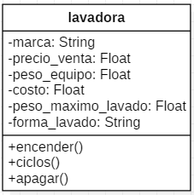
Ejercicio 1
Una tienda de electrodomésticos se especializa en lavadoras de las marcas: LG, SAMSUNG, DAEWOO. Cada marca tiene un precio de venta, el peso del equipo, el costo, la forma de lavado, la cantidad de peso máximo a lavar y la cantidad de energía que consume. Además unas cuentan con sistema de encendido especial, de tiempos de cambio de lavado, y ciclos para apagar el equipo. Modele el diagrama de clase con el nombre, atributos y operaciones o métodos necesarios.

Slide 14
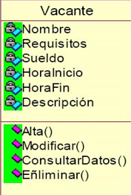
Ejercicio 2
Una empresa desea implementar un sistema de bolsa de trabajo para ofertar vacantes para empleos. La vacante tiene una serie de requisitos, un suelo base, un hora de entrada, una hora de salida, el nombre y la descripción. Además se puede agregar, modificar, eliminar y modificar los datos de la vacante. Diseñar el diagrama de clases requerido

Slide 15
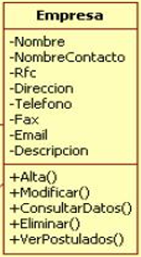
Ejercicio 3
Continuando con la bolsa de trabajo, la empresa debe guardar el nombre, nombre del Contacto, RFC, dirección, teléfono, email, descripción. Se puede agregar una nueva empresa, eliminar, modificar y consultar datos de la empresa.

